Slide 1


Willkommen im
Calliope Workshop

Slide 2
Calliope Workshop
Vorstellung
Wir, der Oberlab e.V. sind ein eingetragener, gemeinnütziger Verein und eine frei zugängliche Forschungswerkstatt, die Hightech-Geräte für Bastler, Technik-Interessierte und Unternehmen bereitstellt. Wir sind ein Maker Space, der Jung und Alt für Wissenschaft, Technologie und Digital Fabrication begeistern will. Hier ist Platz für Design, Prototyping und Experimente. Kurz: Das OberLab ist ein offener Technik-Spielplatz für kleine und große Tüftler!

Slide 3

Calliope Workshop
Unsere Ausstattung
Lasercutter und Schneidplotter
3D-Drucker
Fachbereiche Software, Textil,
Holz- und Elektrotechnik
Software- und Coding-Tools
Experimentier-Labor
Mehr Infos unter www.oberlab.de

Slide 4
Calliope Workshop
Hygiene-Regeln
Abstand halten, direkten Kontakt vermeiden.
Niesen oder Husten in die Armbeuge.
Vor und nach dem Toilettengang die Hände waschen und desinfizieren. Mund und Nasenschutz verwenden.
Die Hygiene-Regeln auch in den Pausen befolgen.
Hygiene Mittel stehen kostenlos zur Nutzung bereit.

Slide 5
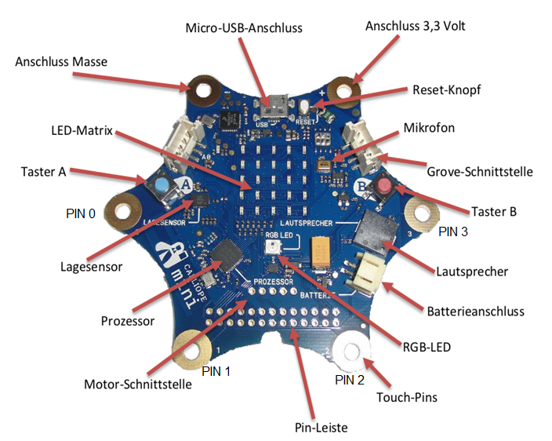
Calliope Workshop
Die Hardware

Slide 6
Calliope Workshop
Wir programmieren
Open Roberta und Microsoft MakeCode
Gruppe anmelden, Account anlegen,
Programme sichern/laden,
Hilfefunktion nutzen,
Programme simulieren
Calliope Hardware kennenlernen
Programmiersprachen vergleichen (Block, Python JAVA, C++)
Wir lernen:
Schleifen programmieren
RGB- und LED-Matrix programmieren
Töne erzeugen
Taster und Sensoren abfragen
Aktoren ansteuern
Zufallsgenerator programmieren
Entscheidungen programmieren
Vor- und Rückwärtszähler programmieren
2 Calliope miteinander verbinden
Unterprogramme/Funktionen
Roboterkonfiguration

Slide 7
Calliope Workshop
Mein erstes Programm – Online-Editoren:
https://lab.open-roberta.org/
https://makecode.calliope.cc/#editor

Slide 8
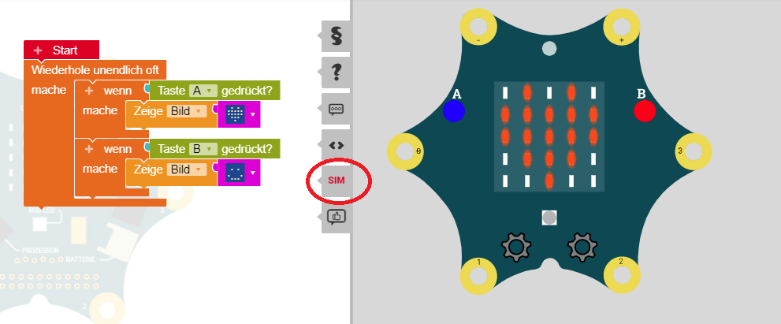

Calliope Workshop
1 Mein erstes Programm – Taste A zeigt uns ein Herz, Taste B zeigt uns einen Smiley

Slide 9
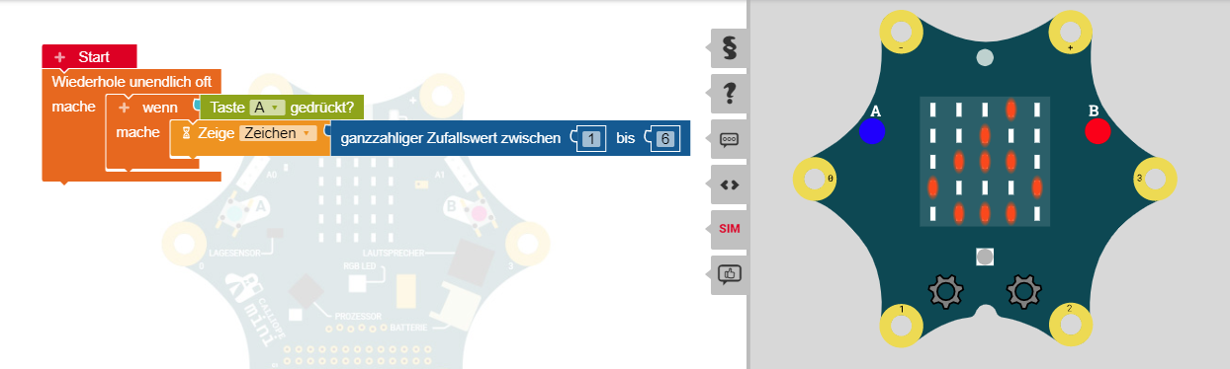
Calliope Workshop
2 Würfel - Taste A zeigt Zahlen von 1-6
Erweitere das Programm um einen Würfel für die Taste B
für die Zahlen 1-5

Slide 10
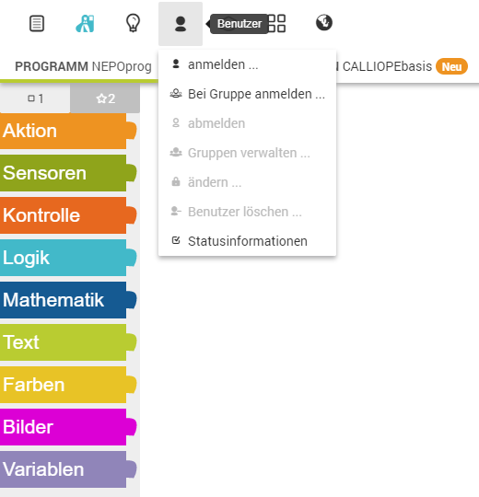
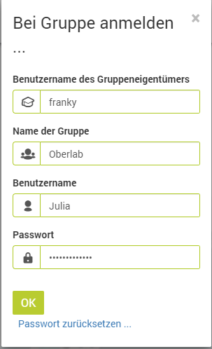
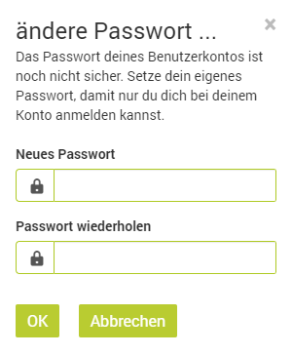
Calliope Workshop
Bei Gruppe anmelden

Slide 11
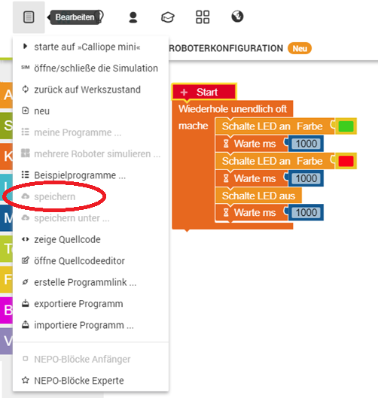
Calliope Workshop
Programme speichern

Slide 12
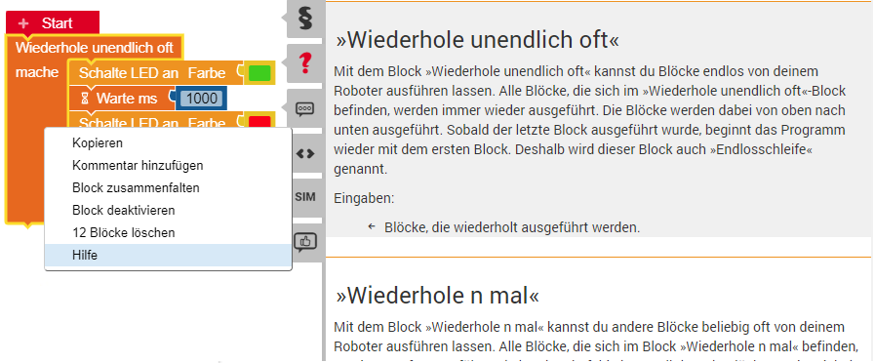
Calliope Workshop
Die Online-Hilfe nutzen:
rechte Maustaste

Slide 13
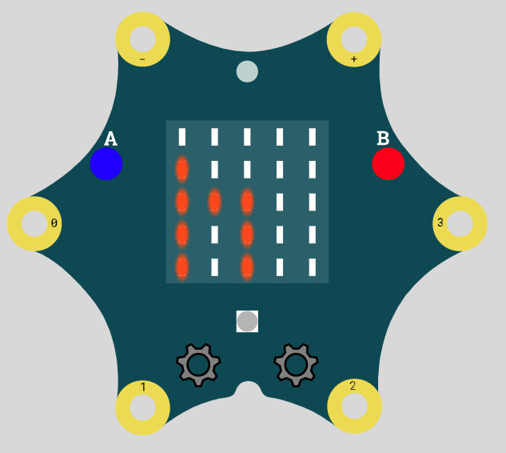
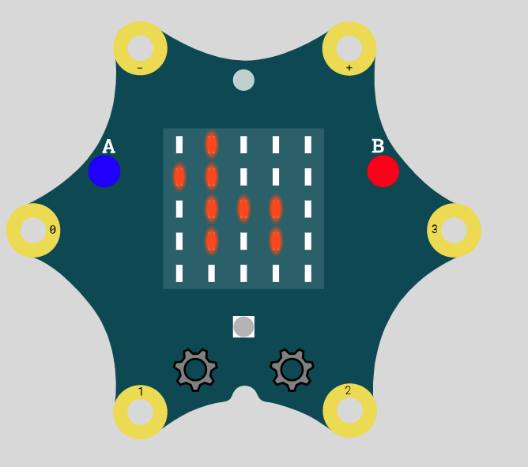
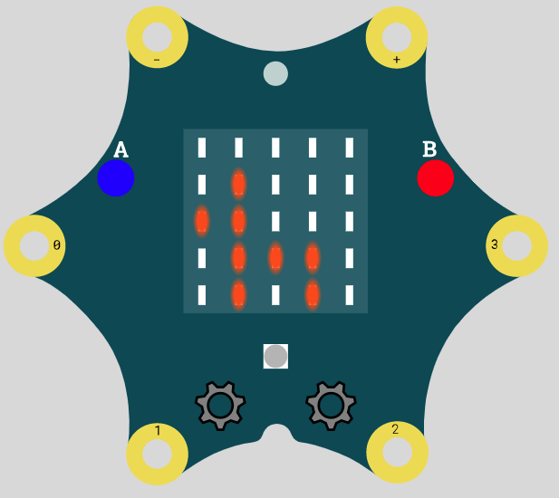
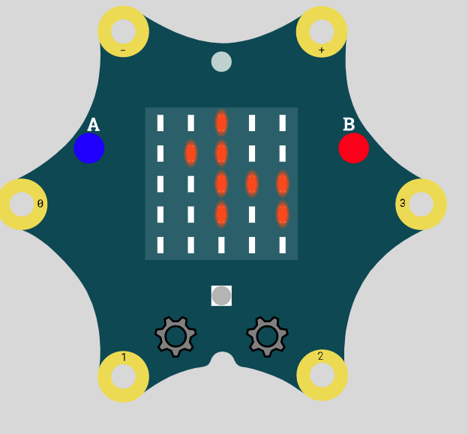
Calliope Workshop
3 Aufgabe Mit Open Roberta programmieren wir ein Daumenkino und lassen einen Hund mit 8 Bildern von rechts nach links springen.

Slide 14
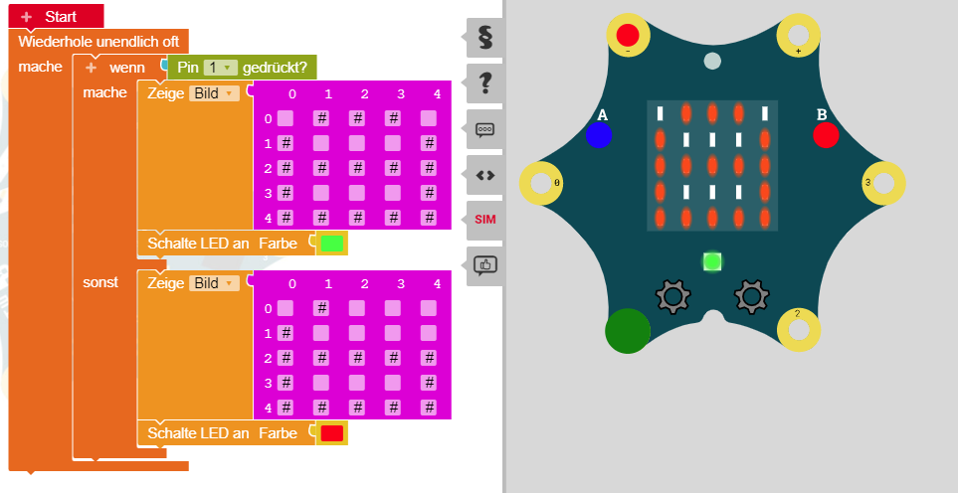
Calliope Workshop
4 Keksdose offen? - Anzeige ob Kontakt (PIN P1) geschlossen oder offen ist
PIN P1 gedrückt: Anzeige Schloss geschlossen und LED=grün; ansonsten Symbols Schloss offen und LED=rot.

Slide 15
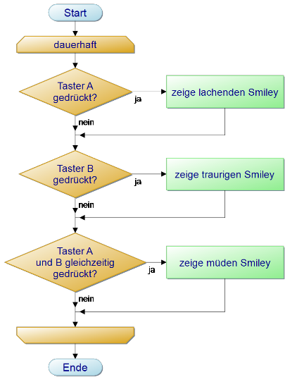

Calliope Workshop
Einen Plan haben

Slide 16
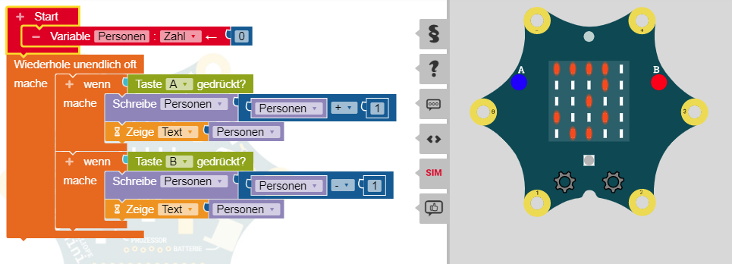
Calliope Workshop
5 Personenzähler - Beim Eintreten in ein Freibad (Taste A - Drehkreuz) wird ein Zähler um +1 erhöht, beim Austritt (Taste B - Drehkreuz) wird der Zähler um 1 subtrahiert. Zwischen den Zählvorgängen soll 1 sec Pause liegen und in der Zeit eine Ampel von grün auf rot schalten.

Slide 17
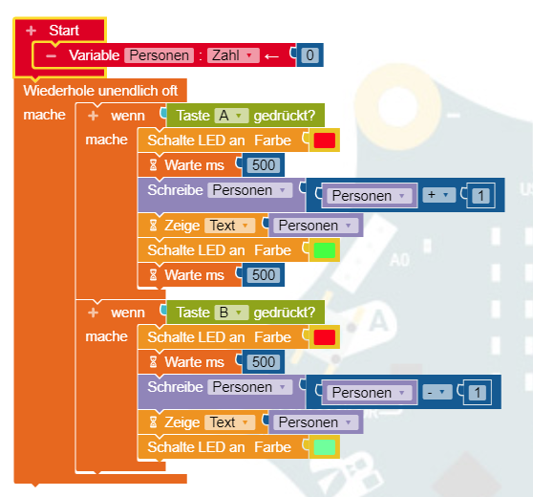
Calliope Workshop
5 Personenzähler - mit LEDs:

Slide 18
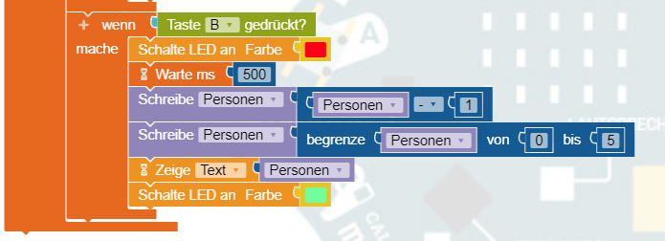
Calliope Workshop
6 Personenzähler – Erweiterung 1 Beim vorigen Personenzähler ist es möglich, dass eine Minus- Anzeige zustande kommt, wenn beim Zählerstand Null die Taste B noch einmal gedrückt wird. Ändere das Programm ab, dass eine Anzeige unter Null nicht möglich ist.

Slide 19
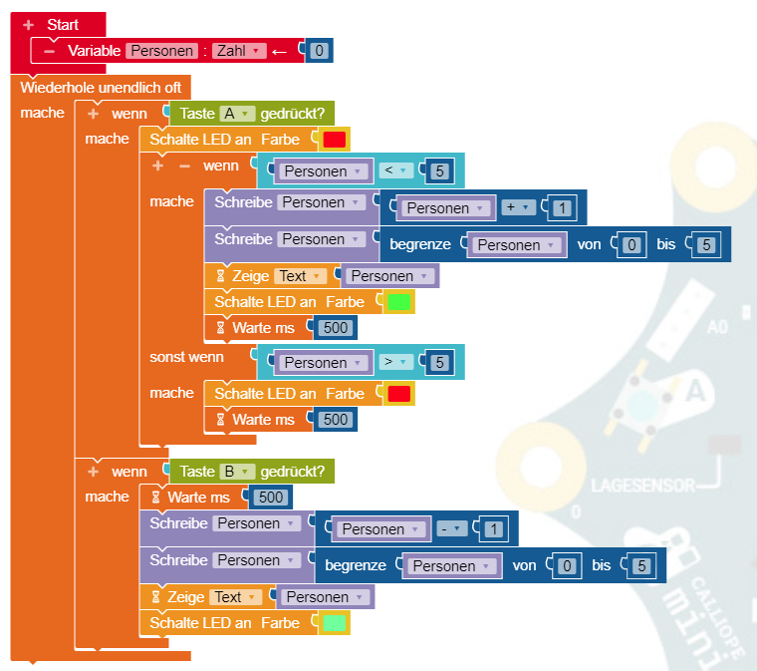
Calliope Workshop
7 Personenzähler – Erweiterung 2: Wird eine Höchstzahl von Besuchern (5) über-schritten, soll der Eingang gesperrt werden und die rote LED leuchten.

Slide 20
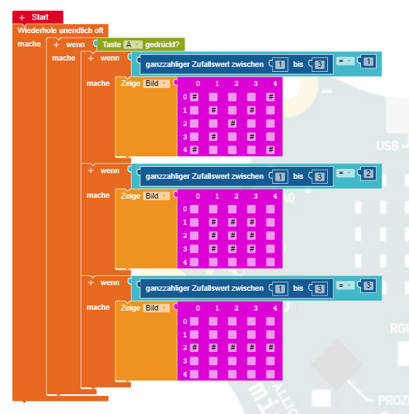
Calliope Workshop
8 Zufallsspiel: Schere, Stein, Papier - Programmiere das Schere, Stein, Papier Spiel

Slide 21
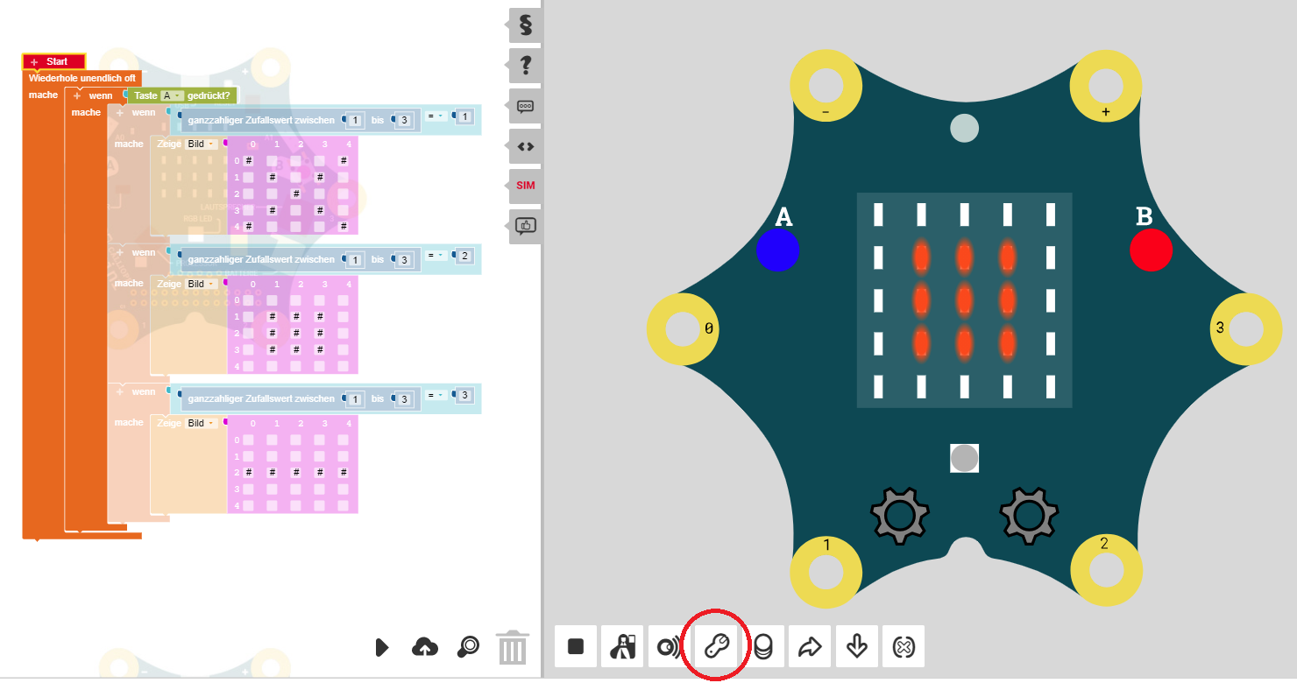
Calliope Workshop
Fehlersuche: Der Debug-Modus

Slide 22
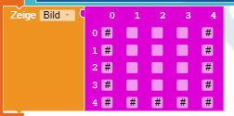
Calliope Workshop
9 Zufallsspiel: Schere, Stein, Papier - füge noch einen Brunnen hinzu

Slide 23
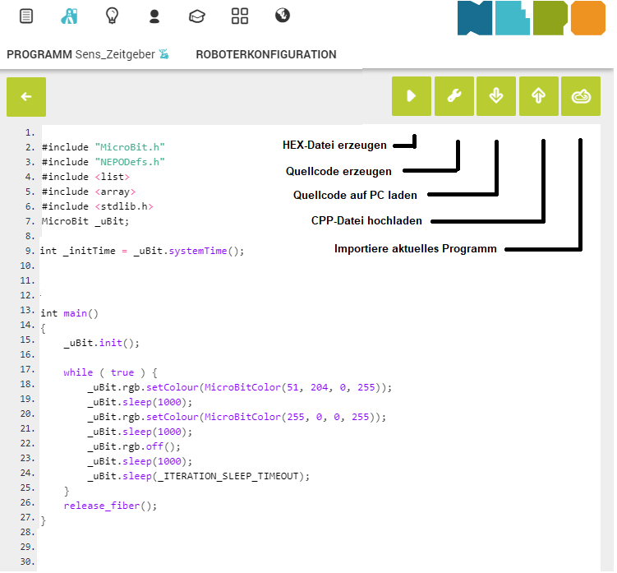
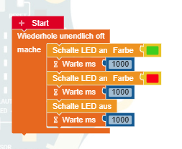
Calliope Workshop
Calliope C++ Editor und Compiler mit Open Roberta:
https://lab.open-roberta.org/
C++ Beispiel
LED schalten im
Open Roberta Editor

Slide 24

Calliope Workshop
10 Aufgabe Händewaschtimer
Wir programmieren uns einen Zeitgeber. Beim Start des Calliope leuchtet die rote LED 30 Sekunden (zum testen 3 Sekunden), danach wird die LED grün. Mit der Taste A können wir den Zeitgeber neu starten. Löse die Aufgabe mit Open Roberta.

Slide 25
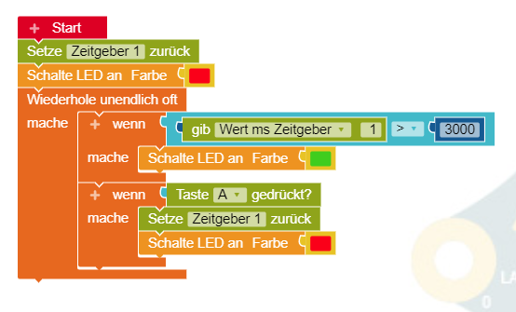
Calliope Workshop
10 Lösung Händewaschtimer
C++
#include "MicroBit.h" #include "NEPODefs.h" #include <list> #include <array> #include <stdlib.h> MicroBit _uBit; int _initTime = _uBit.systemTime(); int main() { _uBit.init(); _initTime = _uBit.systemTime(); _uBit.rgb.setColour(MicroBitColor(255, 0, 0, 255)); while ( true ) { if ( ( _uBit.systemTime() - _initTime ) > 3000 ) { _uBit.rgb.setColour(MicroBitColor(51, 204, 0, 255)); } if ( _uBit.buttonA.isPressed() ) { _initTime = _uBit.systemTime(); _uBit.rgb.setColour(MicroBitColor(255, 0, 0, 255)); } _uBit.sleep(_ITERATION_SLEEP_TIMEOUT); } release_fiber(); }

Slide 26

Calliope Workshop
11 Aufgabe Automatisches Rollerlicht
Wir programmieren uns ein automatisches Rollerlicht. Wenn es dunkel wird und der Lichtwert unter 30% sinkt, soll der Calliope automatisch das Licht einschalten. Löse die Aufgabe mit Open Roberta.

Slide 27
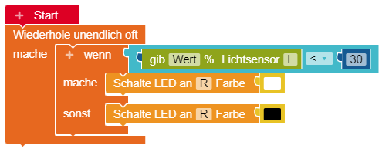
Calliope Workshop
11 Lösung Automatisches Rollerlicht
C++
#include "MicroBit.h" #include "NEPODefs.h" #include <list> #include <array> #include <stdlib.h> MicroBit _uBit; int main() { _uBit.init(); while ( true ) { if ( round(_uBit.display.readLightLevel() * _GET_LIGHTLEVEL_MULTIPLIER) < 30 ) { _uBit.rgb.setColour(MicroBitColor(255, 255, 255, 255)); } else { _uBit.rgb.setColour(MicroBitColor(0, 0, 0, 255)); } _uBit.sleep(_ITERATION_SLEEP_TIMEOUT); } release_fiber(); }

Slide 28
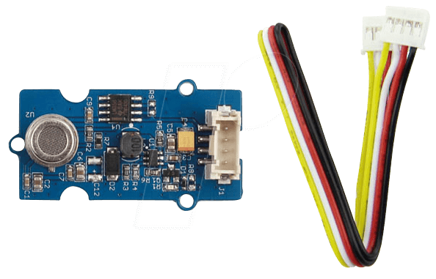
Calliope Workshop
12 Aufgabe Luftqualität-Anzeige
Mit einem Open Roberta Programm soll die Luftqualität vom Sensoreingang A1 (Pin C16) mit einem Grove Luftqualitätssensor angezeigt werden. Die Anzeige erfolgt über die LED-Matrix.

Slide 29
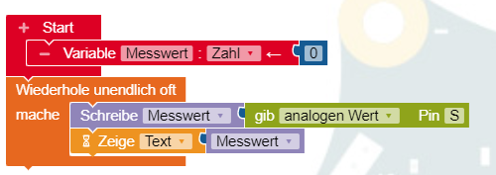
Calliope Workshop
12 Lösung Luftqualität-Anzeige

Slide 30
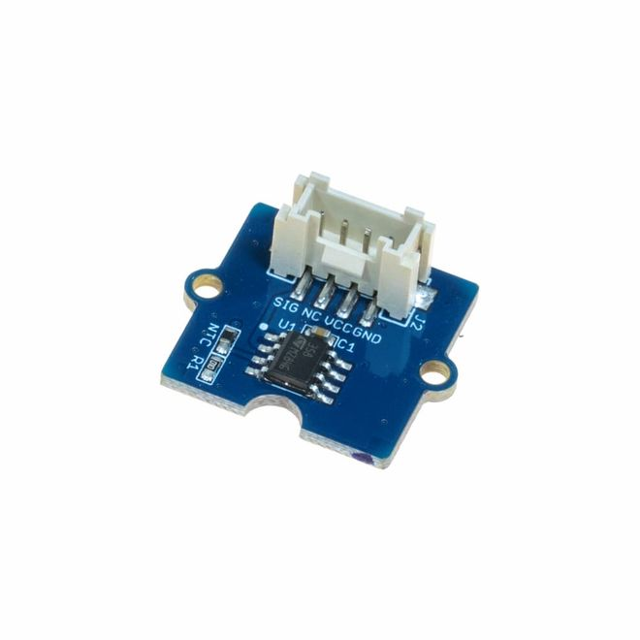
Calliope Workshop
13 Aufgabe Temperatur-Anzeige
Mit einem Open Roberta Programm soll die Temperatur vom Sensoreingang A1 (Pin C16) mit einem Grove Temperatursensor angezeigt werden. Die Anzeige erfolgt über die LED-Matrix.

Slide 31
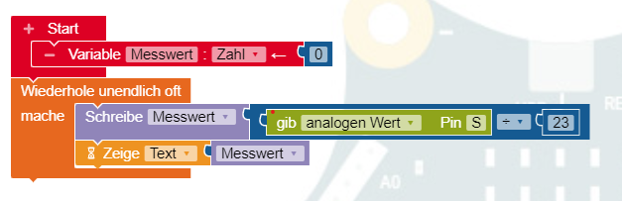
Calliope Workshop
13 Lösung Temperatur-Anzeige

Slide 32



Calliope Workshop
14 Aufgabe Programmiere eine Raumluftüberwachung für einen Sensor am A1
Mit einem Open Roberta Programm soll eine Raumluftüberwachung vom Sensoreingang A1 (Pin16) erfolgen. Als Sensor dient zur Simulation ein Poti. Der Sensorwert soll uns 3 Werte anzeigen.
Der eingelesenen Sensorwert soll uns 3 Werte anzeigen:
000-300:
301-600:
600-1024:
Bit | 11 | 10 | 9 | 8 | 7 | 6 | 5 | 4 | 3 | 2 | 1
Wertigkeit | 2 ¹⁰ | 2 ⁹ | 2 ⁸ | 2 ⁷ | 2 ⁶ | 2 ⁵ | 2 ⁴ | 2 ³ | 2 ² | 2 ¹ | 2 ⁰
Dezimal | 1024 | 512 | 256 | 128 | 64 | 32 | 16 | 8 | 4 | 2 | 1
Bits und ihre Wertigkeit

Slide 33
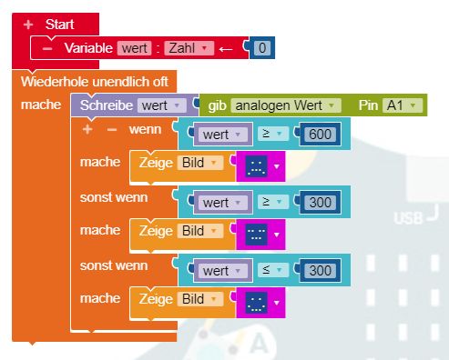
Calliope Workshop
14 Lösung Programmiere eine Raumluftüberwachung für einen Sensor am A1

Slide 34
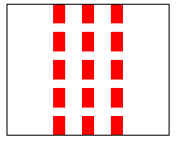
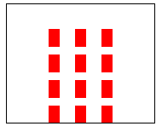
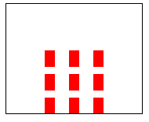
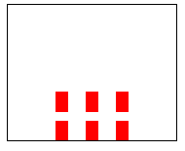
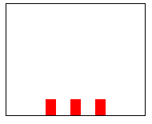
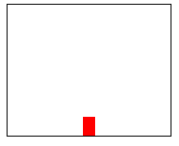
Calliope Workshop
15 Aufgabe Temperaturanzeige
Mit einem Open Roberta Programm soll die Temperatur vom Sensoreingang A1 (Pin C16) angezeigt werden. Als Temperatursensor dient zur Simulation ein Poti. Die Temperaturanzeige erfolgt über die LED-Matrix.
Anzeige:
50°C 40°C 30°C 20°C 10°C 5°C

Slide 35
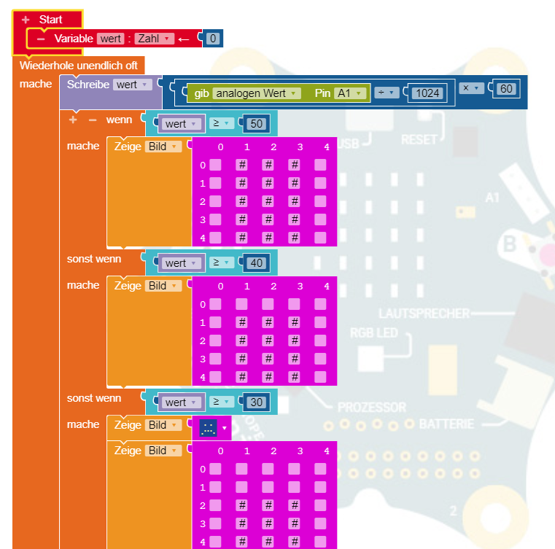
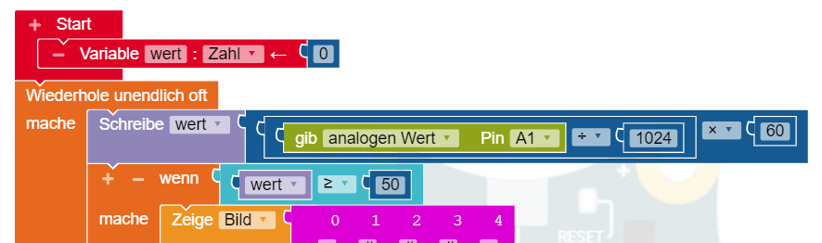
Calliope Workshop
15 Lösung Temperaturanzeige

Slide 36
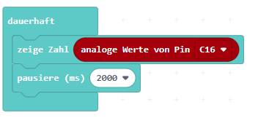

Calliope Workshop
16 Aufgabe Programmiere eine Raumluftüberwachung für einen Sensor am A1
Testprogramm: Poti (Raumluft-Sensor) von A1 (C16) einlesen.
Der eingelesenen Sensorwert soll uns 3 Werte anzeigen:
000-300:
301-600:
600-1024:
Bit | 11 | 10 | 9 | 8 | 7 | 6 | 5 | 4 | 3 | 2 | 1
Wertigkeit | 2 ¹⁰ | 2 ⁹ | 2 ⁸ | 2 ⁷ | 2 ⁶ | 2 ⁵ | 2 ⁴ | 2 ³ | 2 ² | 2 ¹ | 2 ⁰
Dezimal | 1024 | 512 | 256 | 128 | 64 | 32 | 16 | 8 | 4 | 2 | 1

Slide 37
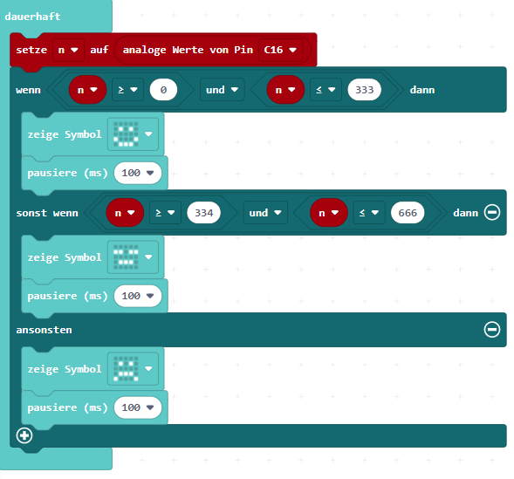
Calliope Workshop
16 Lösung Raumluftüberwachung mit einem Poti an A1 simuliert
Java
let n = 0 basic.forever(function on_forever() { n = pins.analogReadPin(AnalogPin.C16) if (n >= 0 && n <= 333) { basic.showIcon(IconNames.Happy) basic.pause(100) } else if (n >= 334 && n <= 666) { basic.showIcon(IconNames.Asleep) basic.pause(100) } else { basic.showIcon(IconNames.Sad) basic.pause(100) } }
Python
n = 0 def on_forever(): global n n = pins.analog_read_pin(AnalogPin.C16) if n >= 0 and n <= 333: basic.show_icon(IconNames.HAPPY) basic.pause(100) elif n >= 334 and n <= 666: basic.show_icon(IconNames.ASLEEP) basic.pause(100) else: basic.show_icon(IconNames.SAD) basic.pause(100) basic.forever(on_forever)

Slide 38
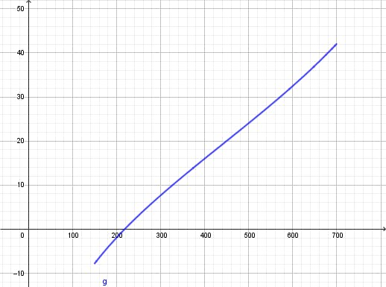
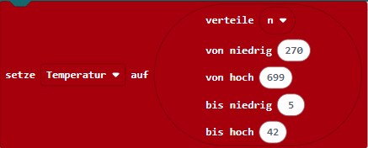
Calliope Workshop
17 Aufgabe Programmiere ein Thermometer mit dem Grove Temperatur-Sensor
Der Grove Temperatur-Sensor kann über den Pin C16 eingelesen werden (Anschluss A1 - rechts)
Kennlinie des Grove Temperatur-Sensor
Verwende den MAP-Befehl (verteile-Befehl)
Kennlinie: https://calliope.cc/en/projekte/grove-temperatur-sensor-v1-2

Slide 39
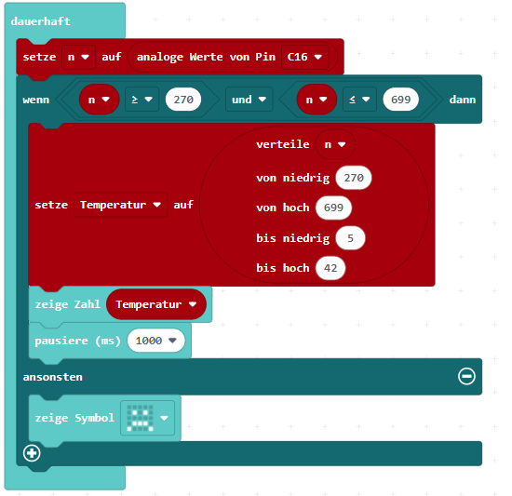
Calliope Workshop
Python
n = 0 Temperatur = 0 def on_forever(): global n, Temperatur n = pins.analog_read_pin(AnalogPin.C16) if n >= 270 and n <= 699: Temperatur = pins.map(n, 270, 699, 5, 42) basic.show_number(Temperatur) basic.pause(1000) else: basic.show_icon(IconNames.SAD) basic.forever(on_forever)
17 Lösung Thermometer
Java
let n = 0 let Temperatur = 0 basic.forever(function () { n = pins.analogReadPin(AnalogPin.C16) if (n >= 270 && n <= 699) { Temperatur = pins.map( n, 270, 699, 5, 42 ) basic.showNumber(Temperatur) basic.pause(1000) } else { basic.showIcon(IconNames.Sad) } })

Slide 40
Calliope Workshop
18 Aufgabe Alarmanlage
Mit einem Open Roberta Programm soll eine Alarmanlage programmiert werden.
Der Calliope wird mit der X-Achse (parallel mit dem USB-Anschluss) auf der Türklinke befestigt.
Nach dem Einschalten leuchtet die gelbe LED. Wird die Türklinke betätigt und der Calliope neigt sich > 15°, schaltet die LED für 1sec auf rot und ein Warnsignal ertönt. Danach schaltet die LED auf grün und zeigt an, dass ein Alarm ausgelöst wurde.

Slide 41
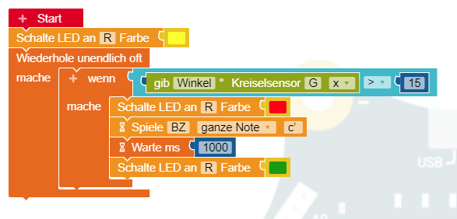
Calliope Workshop
18 Lösung Alarmanlage
C++
#include "MicroBit.h" #include "NEPODefs.h" #include <list> #include <array> #include <stdlib.h> MicroBit _uBit; int main() { _uBit.init(); _uBit.accelerometer.updateSample(); _uBit.rgb.setColour(MicroBitColor(255, 255, 0, 255)); while ( true ) { if ( _uBit.accelerometer.getPitch() > 15 ) { _uBit.rgb.setColour(MicroBitColor(255, 0, 0, 255)); _uBit.soundmotor.soundOn(261.626); _uBit.sleep(2000); _uBit.soundmotor.soundOff(); _uBit.sleep(1000); _uBit.rgb.setColour(MicroBitColor(0, 153, 0, 255)); } _uBit.sleep(_ITERATION_SLEEP_TIMEOUT); } release_fiber(); }

Slide 42
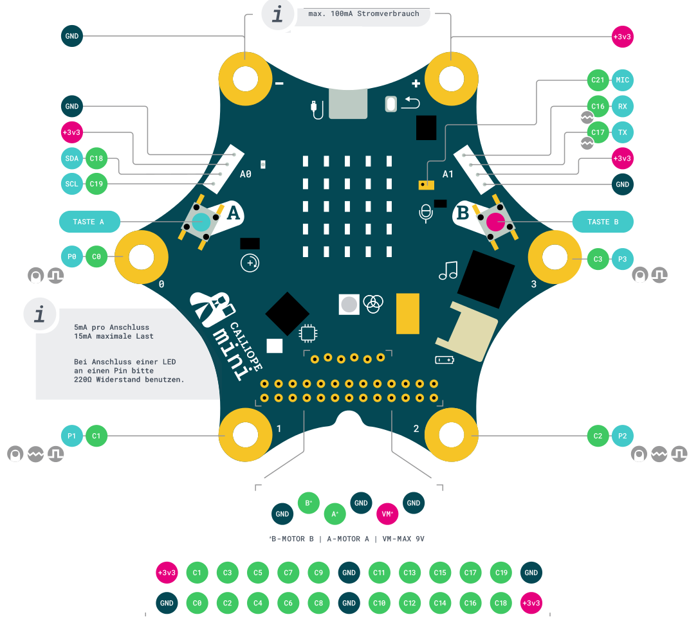
Calliope Workshop
Techn. Info
v1.3 | Calliope Dokumentation (calliope-mini.github.io)
v2.0 | Calliope Dokumentation (calliope-mini.github.io)

Slide 43
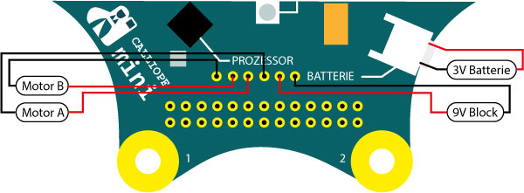
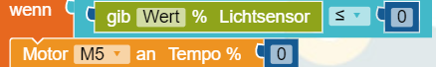
Calliope Workshop
19 Aufgabe Helligkeitsabhängiger Lüfter
Mit einem Open Roberta Programm soll ein helligkeitsabhängiger Lüfter programmiert werden.
Der Motor ändert seine Geschwindigkeit in Abhängigkeit der Helligkeit in 2 Stufen:
Helligkeit < 30% < Motor-Tempo = 30%
Helligkeit > 30% > Motor-Tempo = 10%

Slide 44
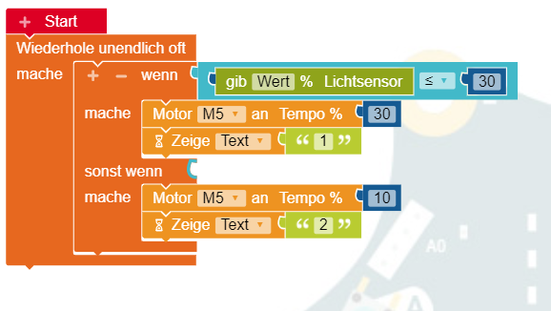
Calliope Workshop
19 Lösung Helligkeitsabhängiger Lüfter

Slide 45
Calliope Workshop
20 Aufgabe Treppenhauslicht
Mit der Taste A soll ein Treppenhauslicht realisiert werden. Nach Betätigung der Taste A schaltet die LED für 2s ein und danach wieder aus. Löse die Aufgabe mit Microsoft MakeCode.

Slide 46
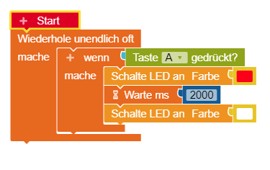
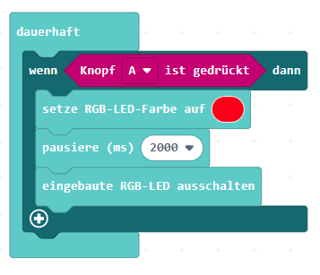
Calliope Workshop
20 Lösung Treppenhauslicht

Slide 47


Calliope Workshop
21 Aufgabe Wechselschalter
Mit der Taste A soll die RGB-LED ein- oder ausgeschaltet werden und der Zustand nach dem Loslassen der Taste erhalten bleiben (Wechsel-Schalter).

Slide 48


Calliope Workshop
21 Lösung Wechselschalter

Slide 49


Calliope Workshop
22 Aufgabe Klatschschalter
Auf der Basis der vorherigen Aufgabe soll ein Klatschschalter realisiert werden. Mit einem Geräusch
(Lautstärke > 20%) wird die LED ein/ausgeschalten.

Slide 50


Calliope Workshop
22 Lösung Klatschschalter

Slide 51
Calliope Workshop
23 Aufgabe Spardose
Mit einem Open Roberta Programm soll eine Spardose mit Anzeige programmiert werden, die alle eingeworfenen Münzen zählt.
P0 zählt 20 Cent-Münzen
P1 zählt 50 Cent-Münzen
P2 zählt 1 Euro-Münzen
P3 zählt 2 Euro-Münzen
Die Taste A gibt die Summe der eingeworfenen Münzen aus. Die Taste B löscht die Summe.
Die Alarmfunktion der Spardose reagiert auf Bewegung, Licht und Geräusche.

Slide 52





Calliope Workshop
24 Aufgabe Zähler mit Taste A und LED-Matrix
Mit einem Open Roberta Programm wollen wir zählen, wie oft die Taste A gedrückt wurde. Der Zählerstand soll als zusätzlicher LED-Punkt im LED-Display des Calliope angezeigt werden.

Slide 53

Calliope Workshop
24 Lösung Zähler mit Taste A und LED-Matrix

Slide 54
Calliope Workshop
25 Aufgabe Zähler mit Taste A, B und LED-Matrix
Mit einem Open Roberta Programm soll ein Zähler gestartet werden, der den Zählerstand mit Taste A startet und als zusätzlichen LED-Punkt im LED-Display des Calliope angezeigt. Ist der Zählvorgang abgeschlossen soll die Taste B die LED-Punkte löschen.

Slide 55

Calliope Workshop
25 Lösung Zähler mit Taste A, B und LED-Matrix
C++
#include "MicroBit.h" #include "NEPODefs.h" #include <list> #include <array> #include <stdlib.h> MicroBit _uBit; double ___Zaehler; int main() { _uBit.init(); ___Zaehler = 0; _uBit.display.setDisplayMode(DISPLAY_MODE_GREYSCALE); while ( true ) { if ( _uBit.buttonA.isPressed() ) { for (int ___i = 0; ___i < 25; ___i += 1) { _uBit.display.image.setPixelValue((int) ___i % ((int) 5), floor(___i / ((float) 5)), (5) * _SET_BRIGHTNESS_MULTIPLIER); _uBit.sleep(500); _uBit.sleep(_ITERATION_SLEEP_TIMEOUT); } } if ( _uBit.buttonB.isPressed() ) { _uBit.display.clear(); } _uBit.sleep(_ITERATION_SLEEP_TIMEOUT); } release_fiber(); }

Slide 56
Calliope Workshop
26 Aufgabe LED-Matrix Lauflicht
Mit einem Microsoft MakeCode Programm realisieren wir ein Lauflicht. Wenn die Taste A gedrückt wurden, soll sich die LED-Matrixs im ½ Sekundentakt von links oben nach rechts unten füllen und danach soll sich die LEDs der LED-Matrix von rechts unten nach links oben wieder ausschalten.

Slide 57


Calliope Workshop
Pyton
Reihe = 0 Spalte = 0 def on_button_pressed_a(): global Reihe, Spalte basic.show_leds(""" . . . . . . . . . . . . . . . . . . . . . . . . . """) Reihe = 0 Spalte = 0 for index in range(5): for index2 in range(5): led.toggle(Spalte, Reihe) basic.pause(100) Spalte += 1 Reihe += 1 Spalte = 0 Reihe = 4 Spalte = 4 for index3 in range(5): for index4 in range(5): led.toggle(Spalte, Reihe) basic.pause(100) Spalte += -1 Reihe += -1 Spalte = 4 input.on_button_pressed(Button.A, on_button_pressed_a)
26 Lösung LED-Matrix-Lauflicht

Slide 58

Calliope Workshop
26 Lösung LED-Matrix-Lauflicht

Slide 59

Calliope Workshop
26a Aufgabe LED-Lauflicht mit NeoPixel.
Mit einem Microsoft MakeCode Programm realisieren wir ein Lauflicht mit einem NeoPixel-Ring. In MakeCode muss hierfür die Erweiterung „NeoPixel“ geladen werden.
Verdrahtung:

Slide 60

Calliope Workshop
26a Lösung

Slide 61
Calliope Workshop
Calliope Sensor-Daten
Der Calliope bietet keine komfortable Möglichkeit für die Anzeige von Sensordaten. Mit der LED-Matrix
ist zwar eine Anzeige von Sensor-Daten möglich, eine übersichtliche Darstellung erhält man jedoch nicht, da die Werte durchlaufen und kein direkter Vergleich mit den vorherigen Daten möglich ist. Abhilfe bietet ein Serieller Monitor.
Der Serielle Monitor kommt auch bei der Programm-Fehlersuche oder bei der Ausgabe von Zwischen-ergebnissen zum Einsatz.
Nachfolgend werden zwei Monitore vorgestellt, ein Monitor für Linux und ein Monitor für Windows.

Slide 62
Calliope Workshop
Open Roberta Connector für Linux
Mit dem Programm Open Roberta Connector kannst du dir z.B. Sensorwerte von deinem Programm sehr einfach am Bildschirm anzeigen lassen.
Installation
Der Open Roberta Connector benötigt eine installierte Version von Java mit Versionsnummer 8 oder höher. Du kannst dir die neuste Version von Java hier herunterladen.
Link: https://www.oracle.com/java/technologies/downloads/

Slide 63

Calliope Workshop
Installation
Folge diesem Link und lade dir die Datei » OpenRobertaConnectorLinux-v x.y.z. tar.gz« (für Linux) herunter. Das »x.y.z« steht dabei für die Versionsnummer, es bietet sich an immer die Neuste, also Höchste zu wählen.
Link: https://github.com/OpenRoberta/openroberta-connector/releases
(Hinweis: Der Open Roberta Connector steht auch für Windows zur Verfügung
OpenRobertaConnectorSetupDE-v1.3.0.msi)

Slide 64

Calliope Workshop
Den Calliope mit dem Open Roberta Connector verbinden
Nach der Installation musst du den Open Roberta Connector starten. Der Open Roberta Connector
sieht so aus:
Danach startest du den Seriellen Monitor
mit einer Baudrate von 115200.

Slide 65


Calliope Workshop
Beispielprogramm
Das Beispielprogramm gibt den Lichtwert auf den Seriellen Monitor und auf die LED-Matrix aus.

Slide 66

Calliope Workshop
Open Serial Monitor für Windows
Alternativ zu Open Roberta Connector
kann auch das Programm
Open Serial Monitor verwendet werden.
Link: https://github.com/whitestone-no/open-serial-port-monitor/releases

Slide 67

Calliope Workshop
26b Aufgabe Sensordaten von einem DHT11-Sensor erfassen.
Mit einem Microsoft MakeCode Programm fragen wir Temperatur und Luftfeuchte ab. In MakeCode muss hierfür die Erweiterung „DHT11_DHT22“ geladen werden.
Verdrahtung:

Slide 68

Calliope Workshop
26b Lösung https://github.com/frankyhub/Calliope-dht11

Slide 69


Calliope Workshop
26b Anzeige im Seriellen Monitor und auf der LED-Matrix

Slide 70

Calliope Workshop
26c Aufgabe OLED-Display 128x64 am I2C-Bus (A0) anschließen.
Der Calliope stellt mit dem A0-Stecker einen I2C-Bus zur Verfügung, an den wir ein OLED-Display 128x64 anschließen.
Verdrahtung:

Slide 71

Calliope Workshop
26c Erweiterung
Mit dem Online Editor MakeCode laden wir die Erweiterung „OLED12864_I2C“:
https://github.com/makecode-extensions/OLED12864_I2C

Slide 72


Calliope Workshop
26c Temperaturanzeige am OLED-Display

Slide 73


Calliope Workshop
27 Aufgabe Sende einen Smiley
Mit einem Open Roberta Programm wollen wir zwei Calliope koppeln. Im ersten Schritt soll ein Smiley übertragen werden.
Im zweiten Schritt werden wir einen Calliope fernsteuern. Die Funktionen:
Taste A: Fahre nach links
Taste B: Fahre nach rechts
Taste A+B: Fahre gerade aus
Keine Taste: STOPP
Sender
Empfänger

Slide 74


Calliope Workshop
27 Lösung Smiley senden
27 Lösung Smiley empfangen
C++
//Sender #include "MicroBit.h" #include "NEPODefs.h" #include <list> #include <array> #include <stdlib.h> MicroBit _uBit; int main() { _uBit.init(); _uBit.radio.enable(); _uBit.radio.setGroup(3); while ( true ) { _uBit.radio.setTransmitPower(7); _uBit.radio.datagram.send(ManagedString((ManagedString(":-)")))); _uBit.sleep(_ITERATION_SLEEP_TIMEOUT); } release_fiber(); }

Slide 75
Calliope Workshop
28 Aufgabe Programmiere jetzt den Sender für die Fahrrichtungen.
Erstelle zuerst eine Funktionstabelle für die Tasten A und B.
Taste A: Fahre nach links
Taste B: Fahre nach rechts
Taste A+B: Fahre vorwärts
Die Fahrrichtung nach Betätigung der Tasten in der LED-Matrix mit Pfeilen angezeigt werden. Bei Stopp erscheint ein Quadrat.

Slide 76



Calliope Workshop
28 Logikbausteine

Slide 77





Calliope Workshop
28 Aufgabe Ergänze den FUP und die Funktionstabelle für die Taster-Logik

Slide 78


Calliope Workshop
29 Aufgabe Programmiere den Sender für den Roboter nach deiner Funktionstabelle mit den Tasten A und B sowie der LED-Matrix-Anzeige für
Taste A: Fahre nach links
Taste B: Fahre nach rechts
Taste A+B: Fahre vorwärts
Die Fahrrichtung nach Betätigung der Tasten in der LED-Matrix mit Pfeilen angezeigt werden. Bei Stopp erscheint ein Quadrat.

Slide 79

Calliope Workshop
30 Aufgabe Programmiere den Empfänger für den Roboter. Die Motoren A und B dienen als Antrieb.

Slide 80




Calliope Workshop
Wenn zwei Roboter fertig sind, könnt ihr einen Parkour abstecken und ein Rennen fahren!

Slide 81




Calliope Workshop
33 Aufgabe Programmiere eine Hinderniserkennung für deinen Roboter mit einem Ultraschallsensor.

Slide 82

Calliope Workshop
34 Aufgabe Programmiere eine Hinderniserkennung für deinen Roboter mit einer Balkenanzeige und einem Signalton.
20cm 15cm 10cm 5cm 3cm <3cm
Signalton: 500Hz/800ms 1000Hz/200ms 1000Hz/100ms

Slide 83





Calliope Workshop
35 Aufgabe Programme mit Funktionsblöcken (Unterprogramme)

Slide 84




Calliope Workshop
36 Aufgabe Wir programmieren uns eine Wetterstation
Wetterdaten:
Sonnenschein
Regen
Wind
Temperatur
Bestimme die Sensoren für die jeweiligen Wetterdaten und die dazugehörigen Eingänge.
Lege fest, wie die Wetterdaten dargestellt werden sollen.
Erstelle das Programm und teste es.

Slide 85


Calliope Workshop
Wie geht’s weiter?
Projekte und Anregungen:
https://makecode.calliope.cc/projects
Open Roberta Lab (open-roberta.org) - Galerie

Slide 86

Calliope Workshop
Wie geht’s weiter?
Programmierung in C++

Slide 87


Calliope Workshop
Wie geht’s weiter?
Programmierung in Java und Python
Online Tipps und Hilfen: https://makecode.calliope.cc/about

Slide 88

Calliope Workshop
Wie geht’s weiter?
Programmierung in Python
Python Editor: https://codewith.mu/en/download

Slide 89


Calliope Workshop
Wie geht’s weiter?
Programmierung in Python
Python Editor: https://www.tigerjython4kids.ch/

Slide 90

Calliope Workshop
Wie geht’s weiter?
C++ Programme schreiben und simulieren mit Tinkercad.com

Slide 91


Calliope Workshop
Wie geht’s weiter?
C++ Programme schreiben und simulieren mit Tinkercad.com

Slide 92

Calliope Workshop
Wie geht’s weiter?
C++ Programme schreiben und simulieren mit Arduino IDE
https://learn.adafruit.com/use-micro-bit-with-arduino/install-board-and-blink

Slide 93

Calliope Workshop
Wir wünschen dir viel Spaß beim Programmieren!

